Slide 1
제1장
Java 프로그램의 구성

Slide 2
이 장의 내용:
1.1 문자열 메시지 출력 프로그램
1.2 변수 값 출력 프로그램
1.3 변수, 값, 타입
1.4 객체가 활동하는 프로그램

Slide 3
학습 목표 | ▪ Java 프로그램은 클래스로 구성됨을 이해한다. ▪ main() 메소드는 자동적으로 호출되는 시작 메소드이며, 여러 문장들로 구성됨을 파악한다. ▪ 문자열 출력 메소드System.out.println()을 이용하여 문자열을 출력하는 능력을 배양한다. ▪ 변수 선언, 변수에 값 저장, 값 출력 프로그램을 작성할 수 있다. ▪ Java 클래스의 구조를 이해한다.

Slide 4
Java 개요
⊙ Java
▪ 가장 대표적인 객체 지향 프로그래밍 언어
▪ Java 프로그램은 객체 표현하기 위한 클래스(class) 작성
▪ 클래스: 객체의 필드(field)와 메소드(method) 선언
• 필드: 객체의 상태(state) 나타내는 변수
• 메소드: 객체의 행동(behavior) 나타내는 문장들을 메소드 이름으로 추상화
▪ 메소드, 클래스, 하위 클래스까지 이해하여 전문 Java 프로그래머 되기 위해
많은 노력이 요함
• 1주에 9시간 이상의 시간 투자를 권고

Slide 5
1.1
문자열 메시지 출력 프로그램

Slide 6
문자열 메시지 출력 프로그램
예제 1-1 | 문자열 출력하기
// [ Message_Out ]: 첫 번째 Java 프로그램 - 문자열 메시지 출력 class Ex1_1_Message_Out { // main() 메소드는 시작 메소드 public static void main(String[] args) { System.out.println("I made first Java program."); System.out.println("자바 프로그램 전문가가 될 것이다."); } }
소스 프로그램에서의 색상 사용
• 빨강: 타입(클래스, 기본 타입) • 분홍: 메소드 • 파랑: 값(변수, 상수) • 녹색: 키워드 • 검정: 기타
실행결과 | I made first Java program. 자바 프로그램 전문가가 될 것이다.

Slide 7
문자열 메시지 출력 프로그램
예제 1-1 | 문자열 출력하기
// [ Message_Out ]: 첫 번째 Java 프로그램 - 문자열 메시지 출력 주석 class Ex1_1_Message_Out { Ex1_1_Message_Out 클래스 // main() 메소드는 시작 메소드 public static void main(String[] args) { main() 메소드 System.out.println("I made first Java program."); System.out.println("자바 프로그램 전문가가 될 것이다."); } }
프로그램 설명
▪ 주석 • //로 시작하여 그 라인에서 끝남 • 프로그램에 대해 설명하는 부분 ▪ Ex1_1_Message_Out 클래스 • Ex1_1_Message_Out.java 파일에 저장 • 클래스 선언: class Ex1_1_Message_Out으로 시작, 마지막의 닫는 중괄호( } )로 끝남 • 내부에 main() 메소드 작성 ▪ main() 메소드 • Java 프로그램 실행하면 자동적으로 호출되어 수행되는 시작 메소드 • Ex1_1_Message_Out 클래스 실행하면 Ex1_1_Message_Out 클래스의 main() 메소드 수행 • System.out.println() 메소드 수행되어 문자열 출력되고 프로그램 종료함

Slide 8
1.1
문자열 메시지 출력 프로그램
주석, 클래스, 메소드, 문장, 문자열

Slide 9
주석(comment)
⊙ 프로그램 실행에 영향 미치지 않으면서 프로그램의 작성자, 작성날짜,
기능, 중요사항, 의미 등을 설명하는 부분
⊙ 주석의 종류
▪ C 형태의 표준 주석(Standard C-style comment)
• /*로 시작하여 */로 끝나는 주석
• /*와 */ 사이의 모든 문자들 무시됨
▪ 단일 라인 주석(single line comment)
• //로 시작하여 라인 끝에서 끝나는 주석
• // 뒤에 나타나는 모든 문자들 무시됨
▪ 문서 주석(documentation comment)
• /**로 시작하여 */로 끝나는 주석
• 클래스 선언, 메소드 선언 등에 대하여 설명하는 주석
• 문서 주석 내용 추출하여 HTML 문서 생성할 수 있음
⊙ 주석 붙이기
▪ 주석 붙이는데 인색하지 마라. 열심히 주석 붙여라.
▪ 나중에 프로그램의 이해와 변경 용이하게 함

Slide 10
클래스 선언
⊙ 클래스 선언
▪ 클래스 이름, 클래스에 포함될 필드와 메소드 명시하는 부분
▪ Java 프로그램은 최소한 하나의 클래스 작성해야 함
class 클래스이름 { ≪ 여기에 필드와 메소드 작성 ≫ // 처음에는 main() 메소드만 작성함 }
클래스 선언
⊙ 클래스 이름 명명
▪ Person, Student 등 객체 종류 나타내는 이름으로 명명
• 초기 학습단계에서 클래스 이름은 예제 번호와 프로그램 기능 나타내도록
명명
• Ex1_1_Message_Out 클래스: 예제 1-1의 "메시지 출력"이라는 프로그램 기능
나타냄
▪ 클래스 이름 명명 규칙
• 첫 글자는 영문 대문자: Person, String, Student
• 두 번째 글자부터 영문자, 숫자, _ 또는 $ 사용 가능: Messages4_Out
• 여러 단어로 명명할 경우 단어의 첫 글자 대문자로 시작:
UniversityStudent, DataFormat

Slide 11
main() 메소드 선언
⊙ main() 메소드
▪ Java 프로그램 실행하면 자동적으로 호출되어 수행되는 시작 메소드
▪ public static void main(String[] args)으로 시작
▪ main() 메소드 내부에 수행할 문장들 작성
public static void main(String[] args) { ≪ 여기에 수행할 문장들 작성 ≫ }
main() 메소드 선언
⊙ Ex1_1_Message_Out 클래스의 main() 메소드
▪ 문자열 출력하는 2개 문장 있음
main() 메소드 선언
public static void main(String[] args) { System.out.println("I made first Java program."); // 수행할 첫 번째 문장 System.out.println("자바 프로그램 전문가가 될 것이다."); // 수행할 두 번째 문장 }
문자열 출력 문장들

Slide 12
문장(statement)
⊙문장
▪ 메소드 구성하는 핵심적인 요소
▪ 수행할 작업 명시하며, 세미콜론(;)으로 끝남
▪ main() 메소드의 2 문장은 문자열 출력 작업 수행
System.out.println("I made first Java program."); ⇒ 문자열 "I made first Java program." 화면에 출력 System.out.println("자바 프로그램 전문가가 될 것이다."); ⇒ 문자열 "자바 프로그램 전문가가 될 것이다." 화면에 출력
문자열 출력 문장
문자열 출력 문장
⊙ 초기 학습과정에서 알아야 할 Java 문장
▪ 변수 선언문: 변수 이름, 타입 명시하는 문장
▪ 대입문: 변수에 값 저장하는 문장
▪ 메소드 호출문: 메소드 호출하여 메소드 수행하게 하는 문장

Slide 13
System.out.println() 메소드와 문자열
⊙ System.out.println() 메소드
▪ 출력 작업 수행하는 메소드
▪ 괄호 속에 주어지는 문자열 화면에 출력시킴
▪ 이 메소드는 모든 프로그램마다 사용되는 중요한 메소드
⊙ 문자열
▪ 이중 따옴표(") 사이에 나열된 문자들
"I made first Java program." "자바 프로그램 전문가가 될 것이다."
문자열
문자열

Slide 14
예제 1-1 프로그램 다시 살펴보기
예제 1-1 | 문자열 출력하기
// [ Message_Out ]: 첫 번째 Java 프로그램 - 문자열 메시지 출력 주석 class Ex1_1_Message_Out { Ex1_1_Message_Out 클래스 // main() 메소드는 시작 메소드 public static void main(String[] args) { main() 메소드 System.out.println("I made first Java program."); System.out.println("자바 프로그램 전문가가 될 것이다."); } }

Slide 15
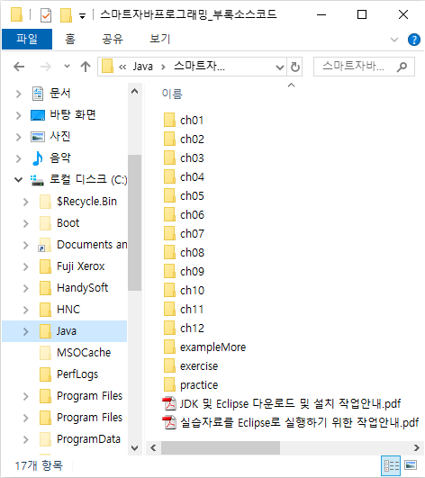
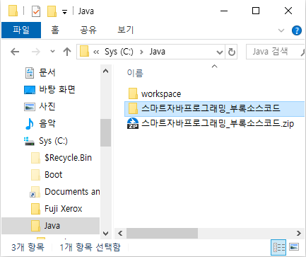
실습자료를 Eclipse로 실행하기 위한 작업(1)
⊙ 스마트자바프로그래밍_부록소스코드.zip 다운로드 받아 압축풀기
▪ 스마트자바프로그래밍_부록소스코드.zip 파일은 교재의 실습자료 저장한 압축 파일
▪ 교재의 출판사인 도서출판 그린 홈페이지에서 다운로드 가능
• http://www.greenpress.co.kr/ 에서 도서명 “스마트 자바”로 교재 검색
• “부록소스: 클릭하세요”의 실습자료 다운받기 버튼 클릭하여
스마트자바프로그래밍_부록소스코드.zip 파일을 C:\Java 폴더에 저장
(USB 배포 또는 학습자료실에 업로드하여 다운받는 것 가능)
▪ 압축 파일의 압축 풀어 C:\Java\스마트자바프로그래밍_부록소스코드 폴더에 저장
• 압출 풀 때 “선택된 폴더 하위에
“압축파일명으로 폴더 생성”
체크박스 클릭
• 압축 푼 폴더에 장별 실습자료
저장된 Eclipse 프로젝트
폴더인 ch01 폴더부터
ch12 폴더까지, 그 외
폴더 있음
• 이들 폴더를 Eclipse에서
import 하면됨
스마트자바프로그래밍_부록소스코드.zip
압축 푼 후 폴더 생성
스마트자바프로그래밍_부록소스코드
폴더의 하위 폴더들

Slide 16
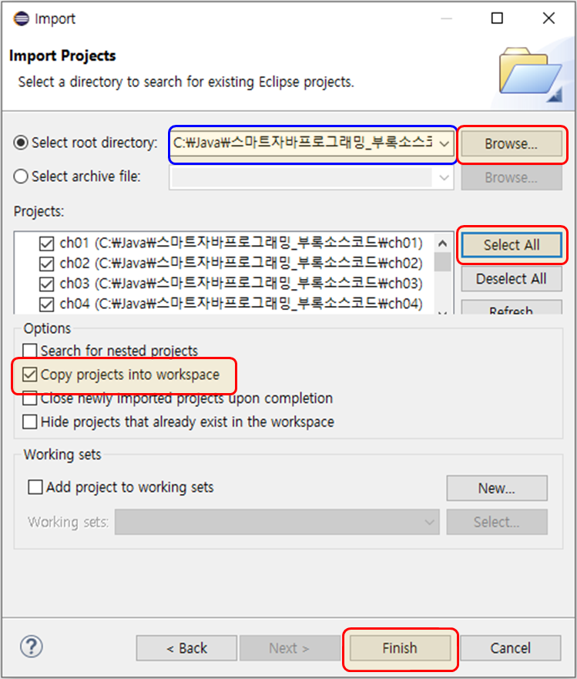
실습자료를 Eclipse로 실행하기 위한 작업(2)
⊙ 장별 Eclipse 프로젝트 폴더를 Eclipse로 import 하기
▪ 장별 실습자료 저장된 Eclipse 프로젝트 폴더
• 압축 푼 C:\Java\스마트자바프로그래밍_부록소스코드 폴더에 장별 실습자료 저장된 Eclipse
프로젝트 폴더 있음
• 장별 실습 프로젝트 폴더를 Eclipse workspace로 import하면 실습자료의 프로그램 실행 가능
▪ 장별 실습 프로젝트들의 import 과정
1) Eclipse 실행하여 작업공간으로 C:\Java\workspace
폴더 설정
2) Package Explorer 뷰에서 마우스 오른쪽 버튼 클릭
⇒ 중간 위치에 있는 Import... 선택
(또는 메뉴 바에서 File ⇒ Import 차례로 클릭)
3) Import 창 생성되면 General 더블 클릭하여 확장
⇒ Existing Projects Into Workspace 더블 클릭하여
import할 directory 선택 창으로 변경시킴
4) Browse... 버튼 클릭하여 탐색기에서
C:\Java\스마트자바프로그래밍_부록소스코드 폴더 선택
5) Select All 버튼 클릭
6) Copy projects into workspace 체크박스 체크
7) Finish 버튼 클릭
8) Package Explorer 뷰에 ch01부터 ch12 프로젝트
그 외 프로젝트 생성 확인

Slide 17

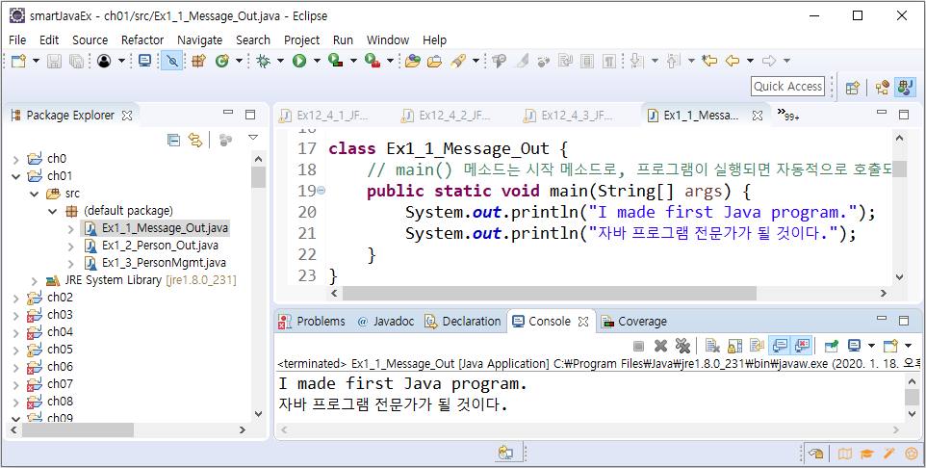
예제 1-1 프로그램 실행 및 실습
⊙ 프로그램 이해 및 실행
▪ 예제 1-1 프로그램 살펴보고 실행하기
• 예제 1-1 프로그램은 Ex1_1_Message_Out.java 파일에 저장
• Package Explorer 뷰의 ch01 프로젝트 확장 ⇒ src 확장 ⇒ (default package) 확장
• 3개의 .java 프로그램 확인 ⇒ Ex1_1_Message_Out.java 더블 클릭
• 편집기 뷰의 소스 프로그램 확인 ⇒ 툴바의 실행 아이콘( ) 클릭하여 프로그램 실행
• 아래쪽 Console 뷰에 출력된 실행결과 확인
import 된
장별 실습 프로젝트들
출력된
실행결과

Slide 18
예제 1-1 프로그램 실행 및 실습
⊙ 실습과제
▪ 예제 1-1 Message_Out 클래스 변경하라.
(1) 본인이 좋아하는 격언 추가로 출력하도록 변경하라.
(2) 오늘의 날짜와 시간 추가로 출력하도록 변경하라.
(3) System.out.println() 한번씩 사용하여 본인의 이름, 나이, 현위치를 추가로
출력하도록 변경하라.

Slide 19
1.2
변수 값 출력
프로그램

Slide 20
변수 값 출력 프로그램
예제 1-2 | 홍길동 신상 정보 저장 및 출력
// [ Person_Out ]: "홍길동은 18살로 금강산에 있다."라는 상황 나타내는 프로그램 class Ex1_2_Person_Out { public static void main(String[] args) { // 이름, 나이, 현위치 저장을 위한 변수 선언 String name; // 문자열 변수, name int age; // 정수 변수, age String currentLocation; // 문자열 변수 currentLocation // 홍길동은 18살로 금강산에 있음 나타내도록 변수들에 값 저장 name = "홍길동"; // 문자열 "홍길동"을 name 변수에 저장 age = 18; // 정수 값 18을 age 변수에 저장 currentLocation = "금강산"; // 문자열 "금강산"을 currentLocation 변수에 저장 // 변수들의 값을 한 라인에 하나씩 결과로 출력 System.out.println("** 변수에 저장된 결과 **"); // 출력 요약 정보 출력 System.out.println(name); // 이름 문자열 변수 값 출력 System.out.println(age); // 나이 정수 변수 값 출력 System.out.println(currentLocation); // 현위치 문자열 변수 값 출력 } // main() 메소드의 끝 나타내는 중괄호 } // Person_Out 클래스의 끝 나타내는 중괄호
소스 프로그램에서의 색상 사용
• 빨강: 타입(클래스, 기본 타입) • 분홍: 메소드 • 파랑: 값(변수, 상수) • 녹색: 키워드 • 검정: 기타
실행결과 | ** 변수에 저장된 결과 ** 홍길동 18 금강산

Slide 21
변수 값 출력 프로그램
예제 1-2 | 홍길동 신상 정보 저장 및 출력
// [ Person_Out ]: "홍길동은 18살로 금강산에 있다."라는 상황 나타내는 프로그램 class Ex1_2_Person_Out { public static void main(String[] args) { // 이름, 나이, 현위치 저장을 위한 변수 선언 String name; // 문자열 변수, name int age; // 정수 변수, age String currentLocation; // 문자열 변수 currentLocation // 홍길동은 18살로 금강산에 있음 나타내도록 변수들에 값 저장 name = "홍길동"; // 문자열 "홍길동"을 name 변수에 저장 age = 18; // 정수 값 18을 age 변수에 저장 currentLocation = "금강산"; // "금강산"을 currentLocation 변수에 저장 // 변수들의 값을 한 라인에 하나씩 결과로 출력 System.out.println("** 변수에 저장된 결과 **"); // 출력 요약 정보 출력 System.out.println(name); // 이름 문자열 변수 값 출력 System.out.println(age); // 나이 정수 변수 값 출력 System.out.println(currentLocation); // 현위치 문자열 변수 값 출력 } }
Person_Out 클래스 선언
class 다음에 클래스 이름
Person_Out 표기
main() 메소드 선언
main() 메소드는
자동적으로 호출되는
메소드
변수 선언
이름, 나이, 현위치를
저장할 변수 선언
변수에 값 저장
선언 시 명시한
타입의 값을
변수에 저장해야 함
변수 값 출력
System.out.println()은
괄호에 주어진 값
또는 변수 출력
main() 메소드
끝 나타내는 중괄호
Person_Out
클래스
끝 나타내는 중괄호

Slide 22
1.3
변수, 값, 타입

Slide 23
변수
⊙ 변수(variable)란
▪ 변수: 값 저장할 기억공간에 대해 이름 부여한 것
▪ 프로그램이 실제적인 작업 수행하기 위해서는 변수 활용해야 함
⊙ 변수의 중요 사항
▪ 값 저장 가능: 변수에 값 저장하고 다른 값으로 변경할 수 있음
▪ 저장 값 제한: 변수는 같은 종류의 값만 저장할 수 있음
▪ 저장된 값과 동등: 변수에 저장된 값과 변수는 동일하게 취급
▪ 높은 중요성: 변수는 프로그램에서 가장 중요한 요소 중 하나
낮은 수준에서 Java 프로그램의 실행을 관찰하면 변수에 계산된 값을 저장하고 변경하며 원하는 결과 값이 변수에 저장되면 그 결과 값을 출력하고 프로그램은 종료하는 것으로 파악된다.
⊙ 변수와 값
▪ 변수의 목적: 값 저장
➔ 값이 무엇이고, 값은 어떤 것 있는가 알아야 함

Slide 24
값(value)이란 무엇인가?
우리의 현실 세계에는 다양한 값들이 존재하며 값을 사용하며, 새로운 값을 만든다. 나이를 나타낼 때에 2, 30, 60 등의 정수 값을 사용하고, 키를 나타낼 때에 162, 177 등의 정수 값을 사용하기도 하며 162.1, 177.7 등의 실수 값도 사용한다. 대학교의 학년을 나타내고자 할 때에 1, 2, 3, 4 중의 한 값을 사용한다. 사람 이름을 나타낼 때에 홍길동, 박문수, Romio 등의 인명 값을 사용하고, 필요하면 새로운 이름을 만들어 사용한다. 그 외에도 국가명, 꽃 이름 등에서 많은 값들을 사용하며, 끊임없이 새로운 값들이 만들어진다. 한편, Java 프로그램에서도 현실 세계에서 사용되는 모든 값을 표현하고 사용하기 위해 몇 가지 종류의 값들을 제공한다. Java에서 제공하는 값의 종류는 정수, 실수, 문자, 문자열, boolean 등이며, 이들은 다시 보다 세부적인 종류인 int, long, byte, short, double, float, char, String, boolean 등으로 나누어진다. 현실 세계에서는 ≪ J는 Java의 첫 글자이다 ≫, ≪ 이름이 홍길동이다 ≫, ≪ 이몽룡은 키가 170보다 크다 ≫, ≪ 비가 오면 경기는 취소된다 ≫ 등에서와 같이 값 자체, 값의 역할, 값의 종류를 구분하여 표시하지 않으며, 참과 거짓을 나타내는 값이 없다. 인간은 무의식적으로 값 그 자체, 그 값의 역할, 그 값의 종류를 인지하므로 구태여 구분할 필요도 없으며, 참과 거짓을 나타내는 값이 없어도 논리적인 사고를 할 수 있다. 인공 언어이며 문법이 100% 정확한 Java에서는 모든 것이 정확히 표현되고 구별되어져야 한다. 그러므로 Java에서는 값을 보면 값의 종류를 바로 알 수 있다. 예를 들어, 숫자로 시작하는 값의 경우, 60은 정수 값, 67.5는 실수 값임을 알 수 있다. 문자 또는 문자열을 쉽게 구분하기 위해 별도의 표기법이 고안되었다. 문자는 단순 따옴표('), 문자열은 이중 따옴표(")를 이용하여 표기하며, 'J'는 문자 값, "Java"는 문자열 값을 나타낸다. 한편 참과 거짓을 나타내기 위해 true와 false를 값으로 사용하기로 결정하였고, 이들 값의 종류는 boolean으로 정하였다. 처음에 true와 false를 Java의 값으로 이해하여 자유롭게 사용하기는 다소 어려운 면이 있다. 값과 관련되어 사용되는 중요한 용어로 상수와 변수가 있다. 상수(constant, 常數: 일정한 수치)는 변하지 않는 일정한 값이라는 의미를 나타내는 용어로, 값 하나 하나를 지칭하고, 리터럴(literal)이라고도 한다. 프로그램에서 가장 중요한 요소인 변수(variable, 變數: 변하는 수치)는 값을 저장하고 값을 변경할 수 있는 요소라는 의미를 나타내는 용어이다.

Slide 25
타입과 값
⊙ 타입
▪ 타입(type): 값들의 종류
▪ Java의 중요한 타입
• int: 정수 나타내는 타입
• double: 실수 나타내는 타입
• String: 문자열 나타내는 타입
• char: 문자 나타내는 타입
• boolean: 참과 거짓 나타내는 타입
타입 | 표현 대상 | 상수 | 변수 선언
int | 정수 | ... -4 -3 -2 -1 0 1 2 3 4 ... | int age; int count;
double | 실수 | 소수형: -1.0 0. 177.7 3.141592 지수형: 1.34e55 -5.123e-42 | double height; double degree;
String | 문자열 | "Java" "1234" "I am Sam" "홍길동" "나는 " "gjb@abc.com" | String name; String email;
char | 문자 | 'A', 'a', '0', '*', '가', '\u12EF' '\n' | char c; char ch;
boolean | 참, 거짓 | true, false | boolean isKorean; boolean flag;

Slide 26
변수 선언하기
⊙ 변수 선언
▪ 변수 선언: 변수 이름과 변수에 저장될 값의 타입 명시
▪ 선언 형식: 타입 변수이름;
▪ 선언 목적: 변수 이름과 저장할 값 종류 알려주면서 저장 못할 값 종류도 알려줌
▪ 선언 결과: 변수 선언하면 값 저장할 기억장소 할당됨
▪ 변수 선언의 예
// 타입별 변수 선언 예
String name; int age; double height; char initialOfName; boolean isKorean; | // name은 문자열 저장하는 변수 // age는 정수 값 저장하는 변수 // height는 실수 값 저장하는 변수 // initialOfName은 문자 저장하는 변수 // isKorean는 boolean 값(true 또는 false) 저장하는 변수
name
age
height
변수 선언하면
값 저장할 수
있는
공간 할당됨
initialOfName
isKorean

Slide 27
변수에 값 저장하기
⊙ 변수에 값 저장
▪ 변수 선언하면 값 저장할 수 있는 기억장소 할당
• 선언시 명시한 타입의 값 중의 하나 저장하고 변경 가능
▪ 선언된 변수에 값 저장하는 예
▪ 값 저장된 변수는 저장된 값과 동일한 것으로 간주
• 변수는 값처럼 사용 가능
• 변수 값을 다른 변수에 저장 또는 변수 값 출력할 수 있음
• 값 사용되는 곳에 변수 사용할 수 있음
// 선언된 변수에 타입에 맞는 값 저장 name = "홍길동"; // String 타입 변수는 문자열 값 저장 가능 age = 18; // int 타입 변수는 정수 값 저장 가능 height = 177.7; // double 타입 변수는 실수 값 저장 가능 initialOfName = 'H'; // char 타입 변수는 문자 값 저장 가능 isKorean = true; // boolean 타입 변수는 true 또는 false만 저장 가능
name
"홍길동"
age
18
참고: 문자열 변수에 문자열 저장하면 직접 값 저장되지 않지만
편의상 이렇게 표시함
변수에 값 저장하면
변수의 기억공간에 값 저장되고
값 사용 가능
height
177.7
initialOfName
'H'
isKorean
true

Slide 28
결과 출력 메소드
⊙ System.out.println() 메소드와 System.out.print() 메소드
▪ 괄호 속에 주어지는 여러 종류의 값을 화면에 출력
▪ +로 연결되는 여러 값들 한꺼번에 출력 가능
▪ println()은 출력 후 줄 바꾸나 print()은 출력 후 줄 바꾸지 않음
String name; name = "홍길동"; // System.out.println()로 출력: 출력 후 줄 바뀌므로 다음 줄에 출력 System.out.println("홍길동"); // 문자열 출력해도 됨, 출력결과: 홍길동 System.out.println(name); // 문자열 변수 출력해도 됨, 출력결과: 홍길동 System.out.println("이름=" + name); // 문자열과 문자열 변수 +로 연결하여 // 출력해도 됨, 출력결과: 이름=홍길동 int age; age = 18; // System.out.print()로 출력: 줄 안 바뀌므로 같은 줄에 계속 출력 System.out.print(18); // 정수 값 출력, 출력결과: 18 System.out.print(age); // 정수 변수 출력, 출력결과: 1818 System.out.println("나이 " + age + "세"); // 문자열과 정수 변수 +로 연결하여 // 출력, 출력결과: 1818나이 18세
홍길동 홍길동 이름=홍길동 1818나이 18세

Slide 29
예제 1-2 프로그램 다시 살펴보기
예제 1-2 | 홍길동 신상 정보 저장 및 출력
// [ Person_Out ]: "홍길동은 18살로 금강산에 있다."라는 상황 나타내는 프로그램 class Ex1_2_Person_Out { public static void main(String[] args) { // 이름, 나이, 현위치 저장을 위한 변수 선언 String name; // 문자열 변수, name int age; // 정수 변수, age String currentLocation; // 문자열 변수 currentLocation // 홍길동은 18살로 금강산에 있음 나타내도록 변수들에 값 저장 name = "홍길동"; // 문자열 "홍길동"을 name 변수에 저장 age = 18; // 정수 값 18을 age 변수에 저장 currentLocation = "금강산"; // 문자열 "금강산"을 currentLocation 변수에 저장 // 변수들의 값을 한 라인에 하나씩 결과로 출력 System.out.println("** 변수에 저장된 결과 **"); // 출력 요약 정보 출력 System.out.println(name); // 이름 문자열 변수 값 출력 System.out.println(age); // 나이 정수 변수 값 출력 System.out.println(currentLocation); // 현위치 문자열 변수 값 출력 } // main() 메소드의 끝 나타내는 중괄호 } // Person_Out 클래스의 끝 나타내는 중괄호
실행결과 | ** 변수에 저장된 결과 ** 홍길동 18 금강산

Slide 30
예제 1-2 프로그램 실행 및 실습
⊙ 프로그램 이해 및 실행
▪ Person_Out 클래스에 main() 메소드 작성
• main() 메소드는 변수 선언, 값 저장, 값 출력 등을 수행하는 문장들로 구성
▪ Eclipse에서 run ➔ run as ➔ Java application 차례로 클릭하여 프로그램 실행하고
결과 확인
⊙ 실습과제
1) 이몽룡의 상황에 대해 변수 값 변경하고 실행하여 결과 확인하라.
또한 성춘향에 대해서도 변수 값 변경하고 실행하여 결과 확인하라.
(이몽룡과 춘향의 정보는 춘향전 최대한 참고하여 적절히 설정함)
2) 홍길동의 키, 이름 첫 글자, 한국인 여부 저장할 변수인 double height,
char initialOfName, boolean isKorean 추가로 선언하고, 키 177.7cm,
이름 첫 글자 'H', 한국인 여부 true 저장한 후 이를 출력하도록 프로그램
변경하고 실행하여 결과 확인하라.
3) 본인의 이름, 나이, 키, 이름 첫 글자, 한국인 여부, 현 위치를 저장할 변수 추가로
선언하고 자신의 상황에 맞는 값 저장한 후 출력하도록 프로그램 변경하라.
(필요한 변수를 기존의 변수 이름 앞에 my를 붙인 변수로 선언하고, main() 끝 부분에 작성)
4) 외국인 한 사람 설정하여 이름, 나이, 키, 이름 첫 글자, 한국인 여부, 현 위치를 저장할
변수 추가로 선언하고 변수에 값 저장한 후 출력하도록 프로그램 변경하라.
(필요한 변수를 이미 선언한 변수 이름과 다르게 결정하고, main() 끝 부분에 작성)

Slide 31
1.4
객체가 활동하는
프로그램

Slide 32
객체가 활동하는 프로그램
예제 1-3 | Person 클래스 선언, 객체 생성 및 활동
// [ Person, PersonMgmt ]: "홍길동은 18살에 금강산으로 갔다."라는 상황 나타내는 // 클래스들 작성하기 class Person { String name; // 이름 필드 int age; // 나이 필드 String currentLocation; // 현위치 필드 Person(String name) { // 매개변수 name 주어지면 필드 name 초기화하는 생성자 this.name = name; } void setAge(int age) { // 매개변수 age 주어지면 필드 age에 저장하는 메소드 this.age = age; } void goTo(String location) { // 특정 위치로 이동하는 것 나타내는 메소드 this.currentLocation = location; // 장소 이동하면 현 위치 변경 } public String toString() { // 객체의 필드들을 문자열로 구성하여 반환하는 메소드 return "이름: " + this.name + ", 나이: " + this.age + ", 현위치: " + this.currentLocation; }

Slide 33
객체가 활동하는 프로그램
예제 1-3 | Person 클래스 선언, 객체 생성 및 활동
// 주어진 objectMessage 출력하고 객체의 필드들 출력하는 메소드 void output(String objectMessage) { System.out.println(objectMessage + this.toString()); } } class Ex1_3_PersonMgmt { public static void main(String[] args) { // "홍길동이라는 이름의 사람이 18세에 금강산으로 갔다" 나타내는 코드 Person hgd; // 홍길동 객체 저장할 hgd 참조변수 선언 hgd = new Person("홍길동"); // 이름 홍길동인 사람 있음 hgd.setAge(18); // 홍길동의 age를 18로 지정함 hgd.goTo("금강산"); // 홍길동이 금강산으로 감 hgd.output(" * 홍길동 객체 - "); // 홍길동 객체의 정보 출력 } }
실행결과 | * 홍길동 객체 - 이름: 홍길동, 나이: 18, 현위치: 금강산

Slide 34
객체가 활동하는 프로그램
⊙ 프로그램의 전체 구조
▪ 이 프로그램은 2개 클래스가 PersonMgmt.java 파일에 저장됨
▪ Person 클래스와 PersonMgmt 클래스로 구성
• Person 클래스는 여러 필드와 여러 메소드로 구성
• PersonMgmt 클래스는 main() 메소드로만 구성
Person 클래스
∙name
∙age
∙currentLocation
필드
∙Person(String name)
∙void setAge(int age)
∙void goTo(String location)
∙public String toString()
∙void output(String objectMessage)
메소드
Ex1_3_ PersonMgmt 클래스
메소드
∙public static void main(String[] args)

Slide 35
예제 1-3 프로그램 실행 및 실습
⊙ 프로그램 살펴보기 및 프로그램 구조 파악
▪ Person 클래스와 PersonMgmt 클래스 작성
• PersonMgmt 클래스에 main() 메소드 작성
• 이 프로그램은 지금 단계에서 이해할 수 있는 프로그램 아님
• 최종적으로 작성해야 할 목표 제시하는 프로그램
▪ Eclipse에서 run ➔ run as ➔ Java application 차례로 클릭하여 프로그램 실행하고
결과 확인
⊙ 실습과제
▪ 다음의 스토리에 대해 필요한 작업 수행하는 문장들을 PersonMgmt 클래스의
main() 메소드 아래 부분에 추가로 작성하고 각 객체 출력하라.
※ 참고 사항: 괄호 부분은 작성할 수 없으므로 문장으로 작성하지 않으며, 예제 프로그램
살펴보고 유추하여 나이 지정과 가다 행동을 할 수 있으면 시도해 볼 것
이름이 이몽룡인 객체가 있다. 이몽룡은 서울로 갔다. 20세가 되어 이몽룡은 (장원급제하여 암행어사가 되어 춘향을 만나러) 남원 춘향집으로 갔다. (춘향이가 집에 없으니) 이몽룡은 남원 감옥으로 가서 (춘향을 만났다.) 이름이 성춘향인 객체가 있다. 성춘향은 16세가 되어 광한루로 놀러가서 (이몽룡을 만났다. 서울로 가는 이몽룡을 눈물로 배웅하고) 남원 춘향집으로 돌아가서 (지내는 중 변학도의 수청을 거부하여) 남원 감옥에 가게 되었다. 춘향은 18세에 (이몽룡을 다시 만나) 서울로 가서 (어떻게 되었을까?)

Slide 36
실습과제

Slide 37
실습과제
⊙ 문자열 구성하여 출력하기
1) 예를 참고하여 주어진 정형적 정보를 자연스러운 문자열로 구성하라.
(1) 과자명: 새우깡, 출시년도: 1971년, 제조사: 농심
(2) 영화제목: 매트릭스, 장르: SF, 액션, 감독: 릴리 워쇼스키, 라나 워쇼스키,
주연배우: 키아누 리브스, 로렌스 피시번, 캐리 앤 모스, 휴고 위빙
(3) 제품명: Photoshop, 제조사: Adobe System, 종류: graphic S/W
(4) 언어명: Java, 발표년도: 1995년, 제작자: James Gosling, 용도: 프로그래밍
2) 이들 문자열 출력하는 String_Out 클래스 작성하라.
※ 참고 사항: String_Out.java 파일에 String_Out 클래스, String_Out 클래스에 main()
메소드 작성할 것
⊙ 영화 정보 및 책 정보 문자열 구성하여 출력하기
1) MovieInfo_Out 클래스 작성
• 좋아하는 영화의 제목, 장르, 감독, 주연배우, 제작년도, 줄거리 등의 정보 전체를
하나의 문자열로 구성하고 이를 출력하라 (출력할 영화 정보는 본인이 결정할 것)
2) BookInfo_Out 클래스 작성
• 좋아하는 책의 제목, 저자, 출판사, 가격, 페이지 수 등의 책 정보 전체를 하나의
문자열로 구성하고 이를 출력하라 (책 정보는 인터넷 서점에서 찾아 출력할 것)
[정형적 정보] 이름: 홍길동, 나이: 18세, 현위치: 금강산 [문자열] "홍길동은 18세이며 금강산에 있다"

Slide 38
실습과제
⊙ 변수에 신상 관련 정보 저장하고 출력하기(예제 1-2 Person_Out 클래스 변경)
1) 이몽룡과 춘향의 상황 설정하여 변수 값 변경하고 실행하여 결과 확인하라.
(이몽룡과 춘향의 정보는 춘향전을 최대한 참고하여 적절히 설정함)
2) double height, char initialOfName, boolean isKorean 추가 선언하라.
• 김철수의 키, 이름 첫 글자, 한국인 여부 저장할 변수
• 키 177.7cm, 이름 첫 글자 'H', 한국인 여부 true 저장 후 출력하도록 변경하라
3) 본인의 이름, 나이, 키, 이름 첫 글자, 한국인 여부, 현 위치 저장할 변수 추가 선언하라.
• 자신의 상황에 맞는 변수 선언하고 값 저장 후 출력하라
(변수 이름 앞에 my를 붙인 변수 추가로 선언하고, 추가 부분은 main() 메소드의
끝 부분에 작성할 것)
4) 외국인 이름, 나이, 키, 이름 첫 글자, 한국인 여부, 현 위치 저장할 변수 추가 선언하라.
• 외국인 한 사람의 정보 저장할 변수 추가 선언하고 변수에 값 저장 후 출력하라
(필요한 변수를 이미 선언한 변수 이름과 다르게 결정하고, 추가 부분은 main() 메소드의
끝 부분에 작성할 것)

Slide 39
실습과제
⊙ 변수에 값 저장하고 출력하기
1) 다음의 밑줄 친 값들 저장을 위한 변수 타입과 이름 결정하여 선언하고 값 저장하라.
(1) 단위가 km인 서울에서 강릉까지 거리 228.7
(2) 단위가 원인 농심 안성탕면의 가격 520
(3) 한국의 수도인 서울
(4) 숭례문의 주소인 서울특별시 중구 세종대로 40 숭례문
(5) 1988년 서울 올림픽의 참가국가 수인 160
(6) 이순신 장군은 1597년 노량해전에서 승리했다.
(7) 한국자동차는 종업원수 15000명, 하루 자동차 생산 능력 1100대, 사장이름
김한국인 경기도 오산시에 위치한 자동차회사이다
2) 이들 변수 값 출력하는 프로그램 Var_Out 클래스로 작성하라.
※ 참고 사항: Var_Out.java 파일에 Var_Out 클래스 작성하고, Var_Out 클래스에 main()
메소드 작성할 것
⊙ 책 관련 정보들 변수에 저장하고 출력하기
1) 본인이 좋아하는 책의 제목, 저자, 출판사, 가격, 페이지수 등의 책 정보 저장을 위한 변수
각각 선언하고 변수에 값 저장하라.
2) 변수 값 출력하는 프로그램을 Book_Out 클래스로 작성하라.
※ 참고 사항: 변수 이름은 영어 단어로 작성할 것이며, 영어 단어 모르면 인터넷 한영사전
참조할 것. 책 정보는 인터넷 서점에서 정확한 정보 구하여 변수에 저장할 것

Slide 40
실습과제
⊙ 변수에 값 저장하고 출력하기
1) 예를 참고하여 주어진 정형적 정보 저장할 변수 선언하고 값 저장하라.
(1) 과자명: 새우깡, 출시년도: 1971년, 제조사: 농심
(2) 영화제목: 매트릭스, 장르: SF, 액션, 감독: 릴리 워쇼스키, 라나 워쇼스키,
주연배우: 키아누 리브스, 로렌스 피시번, 캐리 앤 모스, 휴고 위빙
(3) S/W 제품명: 포토샵, 제조사: 어도비시스템, S/W 종류:그래픽 프로그램
(4) 언어명: Java, 발표년도: 1995년, 제작자: James Gosling, 용도: 프로그래밍
2) 이들 변수 선언하고 값 저장한 후 변수 값 출력하는 프로그램을
Variables_Out 클래스로 작성하라. (출력 결과는 자연스러운 일상적 표현으로 출력하라)
※ 참고 사항: Variables_Out.java 파일에 Variables_Out 클래스 작성하고,
Variables_Out 클래스에 main() 메소드 작성할 것
[정형적 정보] 이름: 홍길동, 나이: 18세, 몸무게: 78.2 [변수 선언] String name; int age; double weight; [값 저장] name = "홍길동"; age = 18; weight = 78.2;

Slide 41
실습과제
⊙ 객체 생성 후 활동하는 코드 작성하기
▪ 주어진 스토리에 대해 필요한 작업 수행하는 문장들 작성하라.
• 예제 1-3의 PersonMgmt 클래스의 main() 메소드 아래 부분에 추가 작성하라
• 안중근 의사 객체 출력하여 결과 확인하라
(괄호 부분은 작성할 수 없으므로 문장으로 작성하지 않으며, 예제 프로그램 살펴보고
유추하여 할 수 있으면 해 볼 것)
안중근 의사는 (1909년 10월 21일) 30세에 하얼빈으로 갔다. (거사 당일인 1909년 12월 26일) 안중근 의사는 하얼빈 역으로 가서 (이토 히루부미를 사살하였다). (그 후 체포되어) 뤼순 감옥으로 이송되었으며, 31세 때 (재판을 받았다.)

